Slide 1
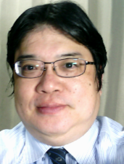

1. プログラミングの基礎と Python 言語入門：創造的なデジタルスキル
Pythonプログラミング講座：基礎から応用まで(全15回)
URL: https://www.kkaneko.jp/pro/pf/index.html
金子邦彦

Slide 2
1-1. プログラミングの基本と意義

Slide 3
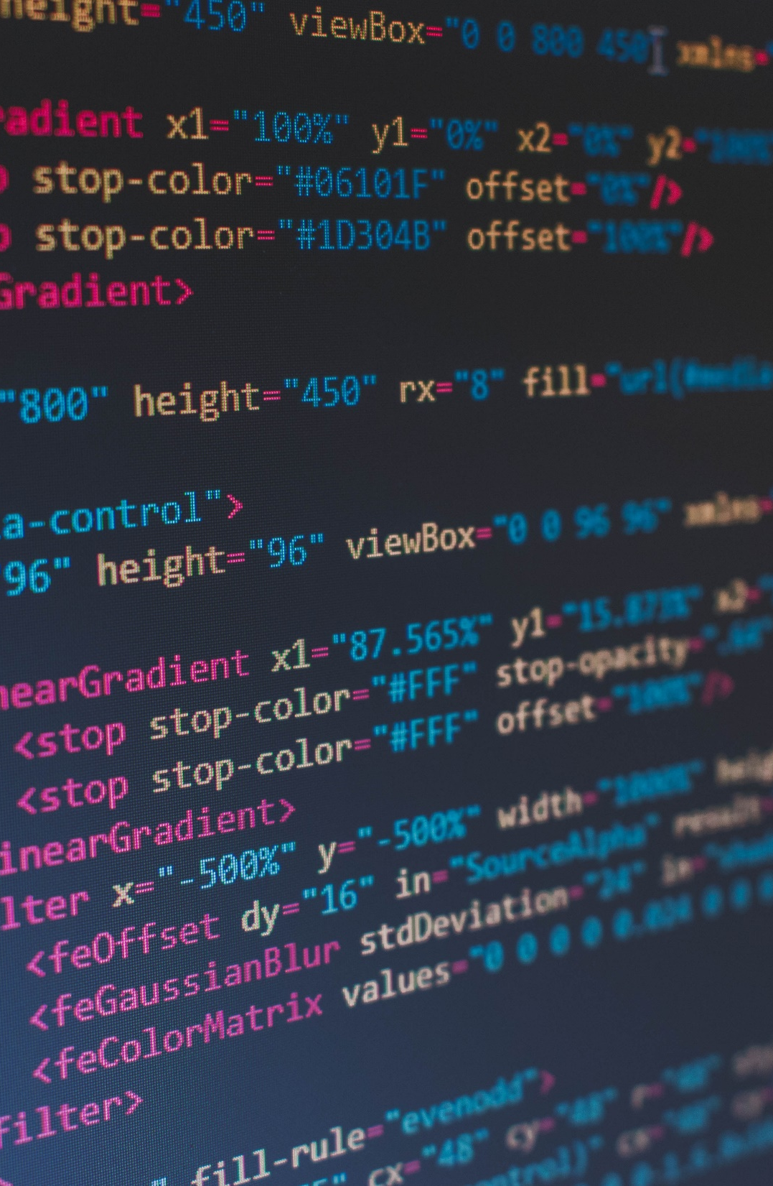
コンピュータとプログラムの関係
コンピュータは，プログラムに従って動作
プログラムは，コンピュータに指示を出し，所定の作業を遂行させる
この関係が，コンピュータシステムの基礎

Slide 4
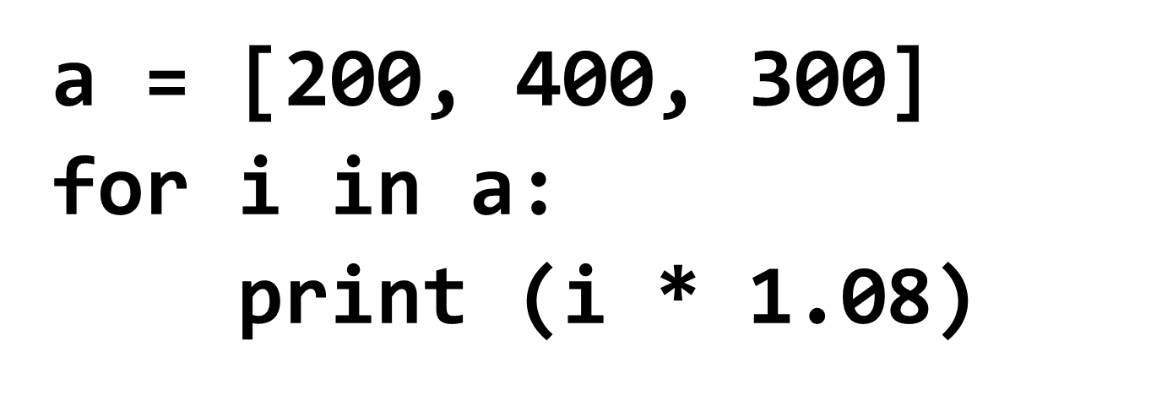

プログラムの本質
プログラムを設計し作成するプロセス（プログラミング）は，創造的な活動
プログラムは，コンピュータに指示を出し，所定の作業を遂行させる
複雑な作業も自動化し，効率化することが可能
Python 言語のプログラム
プログラムの
実行結果

Slide 5
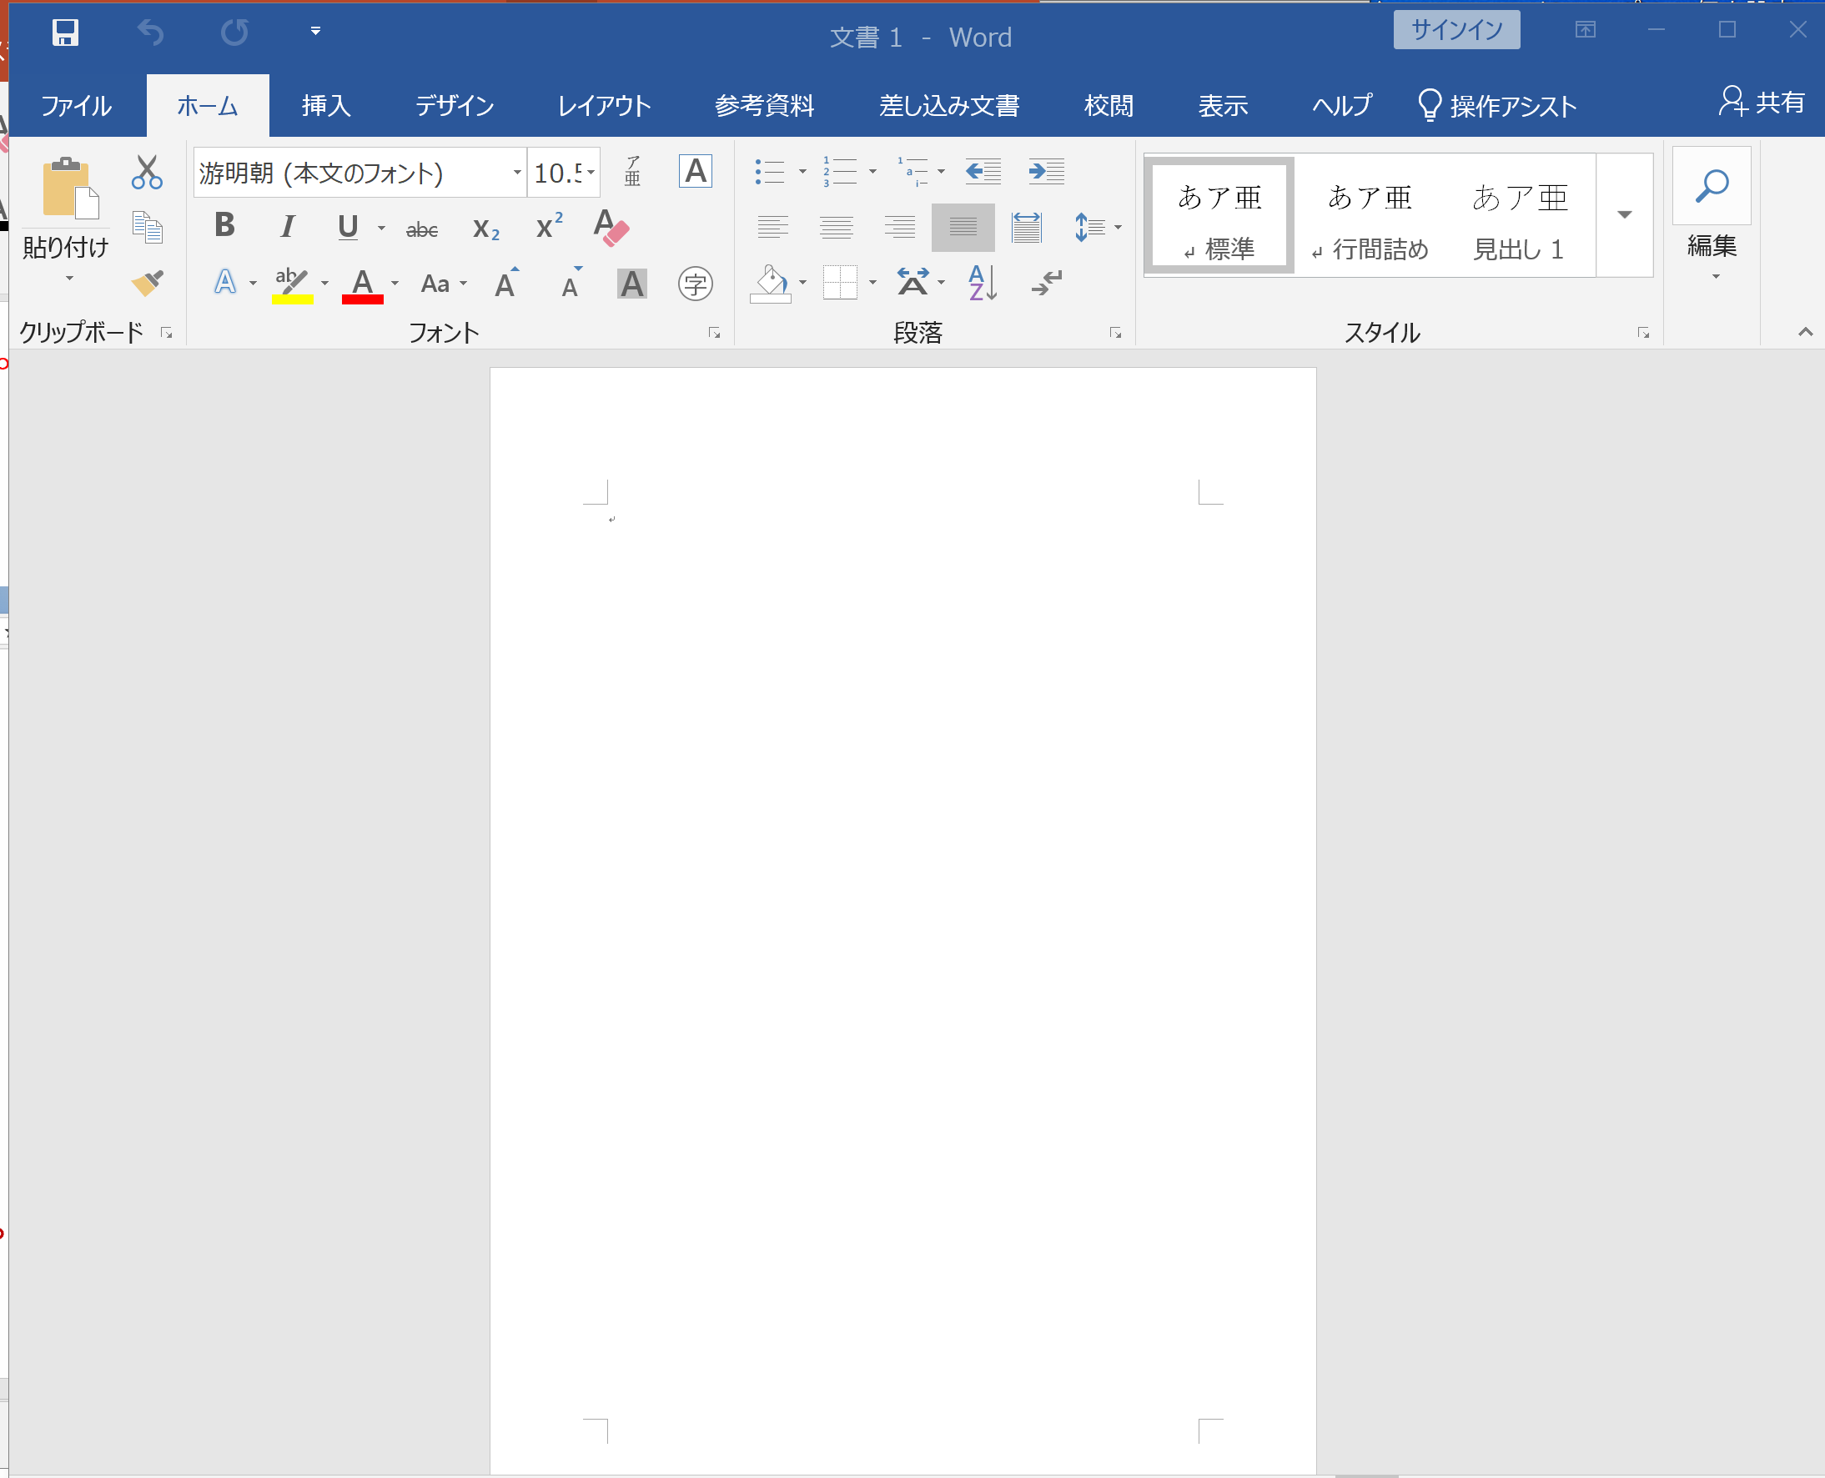
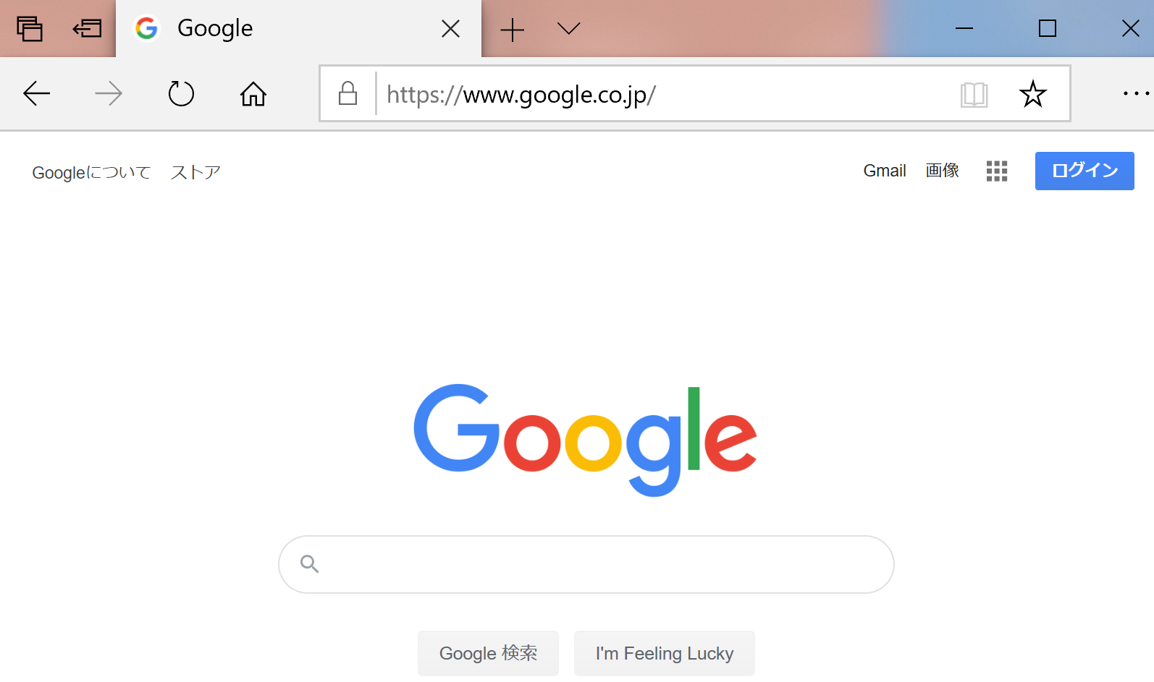
① プログラムによるアプリケーションの実現
Web ブラウザ
ワープロ
（マイクロソフト・ワード）
プログラムが動作し，アプリケーションの機能を実現

Slide 6
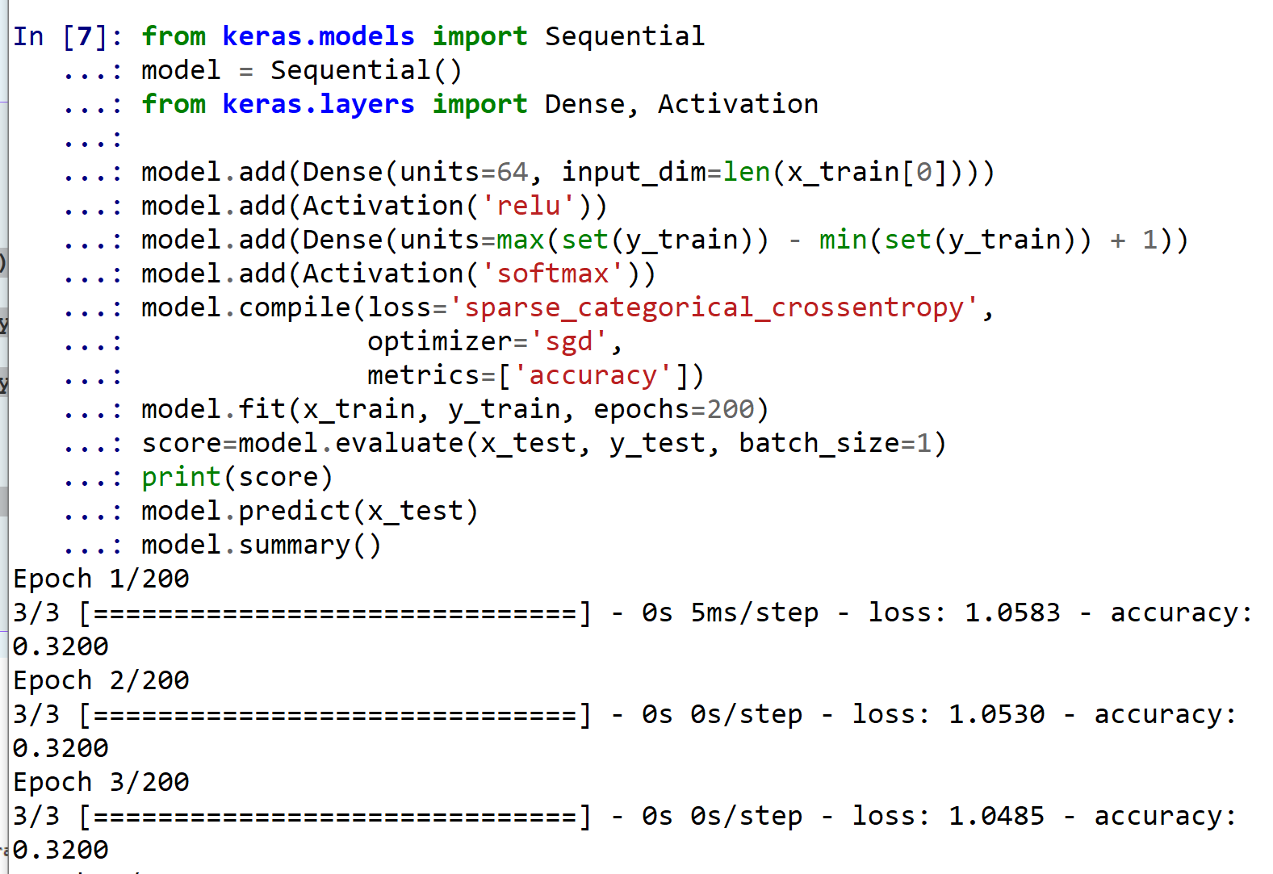
② プログラムによるコンピュータの制御
Python 言語を使って
ニューラルネットワーク
を作成．AIシステムを構築
プログラムは，コンピュータの動作を細かくコントール

Slide 7
③ プログラムによるコンピュータ間連携の実現
ネットワーク
コンピュータ
利用者
コンピュータ
コンピュータ
利用者
サーバは，サービスを提供する
ITシステム
コンピュータ同士の接続でもプログラムが必要．

Slide 8

プログラミングの４つの基本的特徴
① プログラムの内容によって，コンピュータはさまざまな作業を実行できる
② プログラムを利用することで，多くの作業を自動化できる
③ プログラムで行った作業をいつでも再現できる．
④ プログラムは柔軟性があり，変更により，プログラムの動作を簡単に調整できる

Slide 9

プログラミングの魅力
未来の技術を学ぶことは楽しい
プログラミングはクリエイティブな行為
視覚的なプログラムを書くことで、ゲーム感覚をもって楽しみながら学習することも可能

Slide 10
プログラミングの達成感
自分のアイデアを形にすることで得られる達成感
自分でデザインし、問題が生じたときは自分で解決していく
自分の手でプログラムを完成させるプロセスは、大いに充実感をもたらすもの

Slide 11
プログラミングの活用領域
プログラムは人間の力を増幅し、私たちができることを大幅に広げる
シミュレーション、大量データ処理、AI連携、ITシステム制作など、さまざまな活動で、プログラミングは役立つ
プログラムを活用することで，複雑な作業の自動化が可能である

Slide 12
1-2. Python言語の特徴とプログラミングの可能性

Slide 13

Python 言語の概要
Python は多くの人々に利用されているプログラミング言語の１つ
読みやすさ，書きやすさ，幅広い応用範囲が特徴

Slide 14
Python 言語の特徴
Python は，直感的で読みやすい文法構造
シンプルなスクリプトから、高度なプログラムまで，さまざまな規模の開発に対応できる柔軟性を備える

Slide 15
Python 言語の主な利点
文法のシンプルさ
直観的で読みやすい
例 print で簡単に出力
if や else で条件分岐
for や while で繰り返し（ループ）
字下げでブロック構造を示す
拡張性
多岐にわたる分野で利用が可能
例 関数やクラスを定義する def や class
継承やオブジェクトの属性名と値を操作する super や vars
柔軟性
シンプルなスクリプトも、高度なプログラムも作成可能

Slide 16
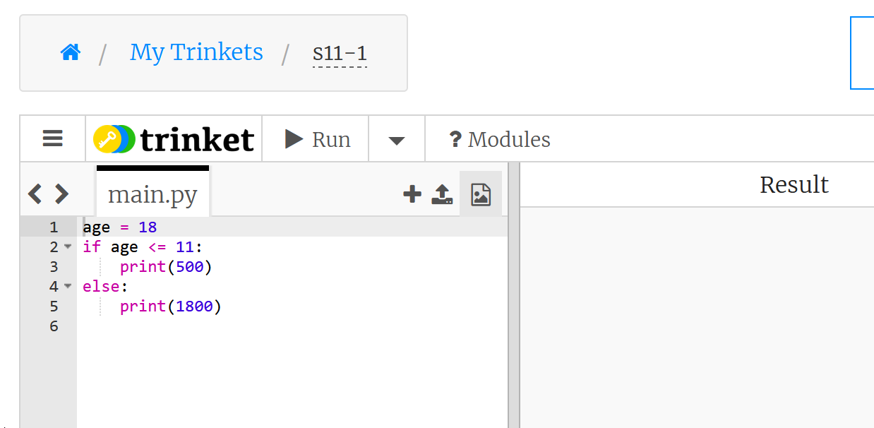
Trinket の概要
Trinket はオンラインの Python、HTML 等の学習サイト
ブラウザで動作
有料の機能と無料の機能を提供
自作プログラムの公開と共有が可能
Python の標準機能に加え，外部ライブラリmatplotlib.pyplot, numpy, processing, pygal が利用可能

Slide 17
Trinket の基本操作
公開プログラムごとに固有の URL が割り当てられる
例 https://trinket.io/python/0fd59392c8
「Run」ボタンによるプログラムの開始，「STOP」ボタンによる終了
メイン画面でのプログラム編集と再実行が可能
左側で実行結果を確認
実行、STOP ボタン
確認編集用の
メイン画面
実行結果

Slide 18

演習．
Trinket による Python プログラム実行

Slide 19
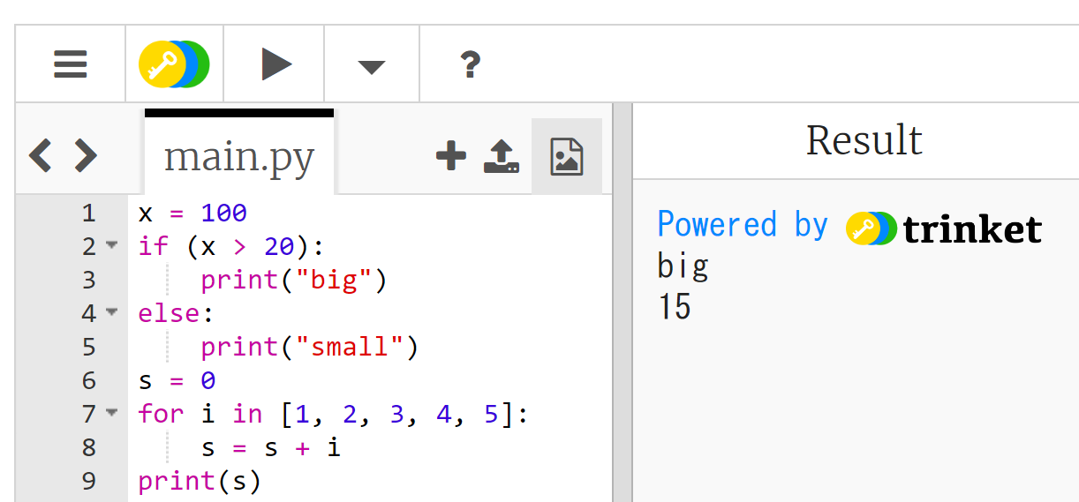
① trinket の次のページを開く
https://trinket.io/python/6c652f1c2f
② 実行結果が，次のように表示されることを確認
実行、STOP ボタン
実行が開始しないときは、「実行ボタン」で実行
プログラムを書き替えて再度実行することも可能

Slide 20
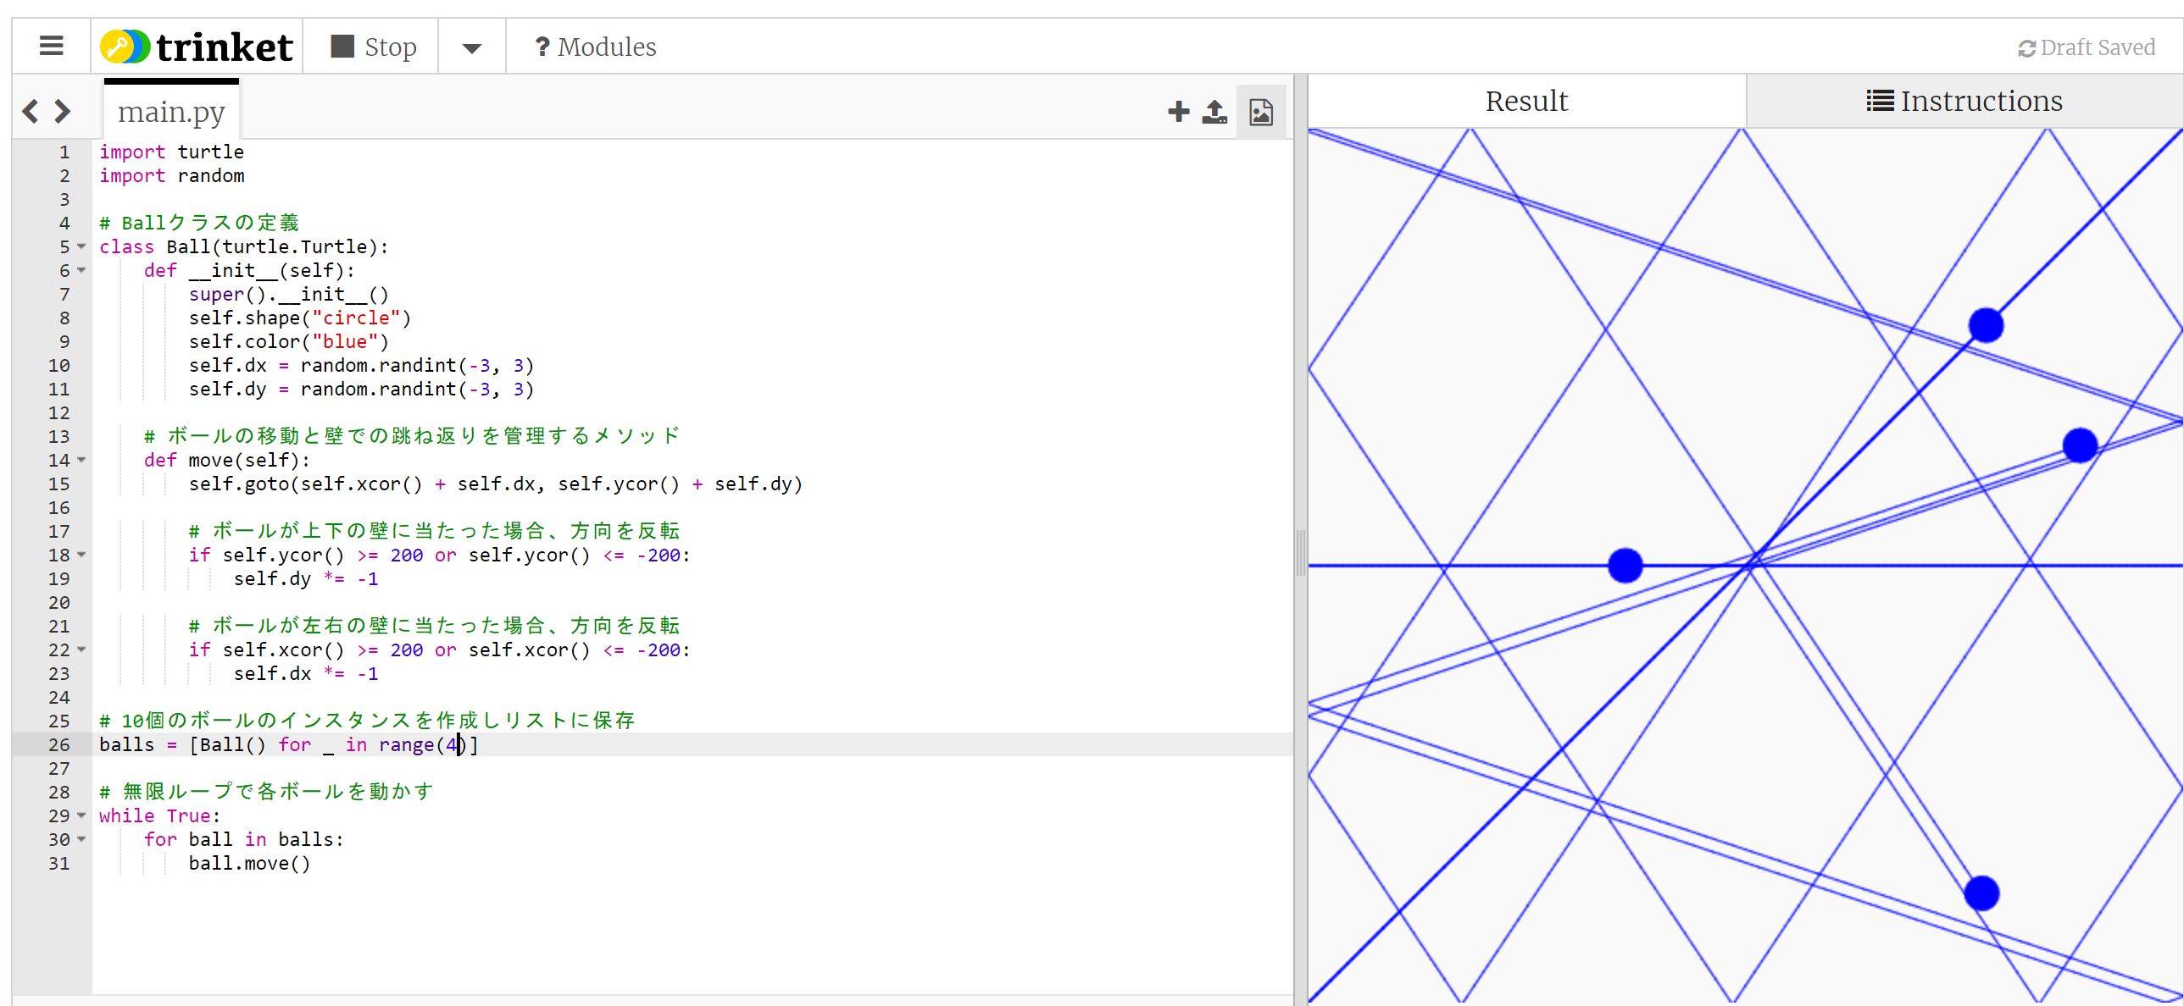
③ trinket の次のページを開く
https://trinket.io/python/94d1563844
④ 実行結果が，次のように表示されることを確認
実行、STOP ボタン
ボールが
壁に当たったら
反射する．
実行が開始しないときは、「実行ボタン」で実行
プログラムを書き替えて再度実行することも可能

Slide 21
演習．
基本的な計算から高度な数学処理まで

Slide 22
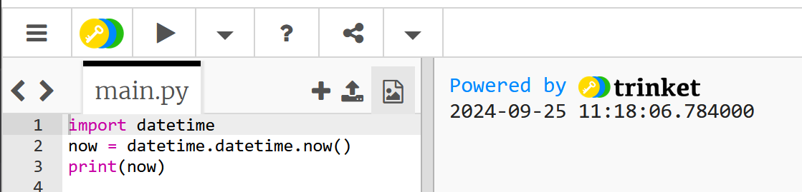
オペレーティングシステム（コンピュータ）のタイマーを利用した現在日時の表示
① trinket の次のページを開く
https://trinket.io/python/2b804ab19a
② 実行結果が，次のように表示されることを確認
import datetime
now = datetime.datetime.now()
print(now)
現在の日時

Slide 23
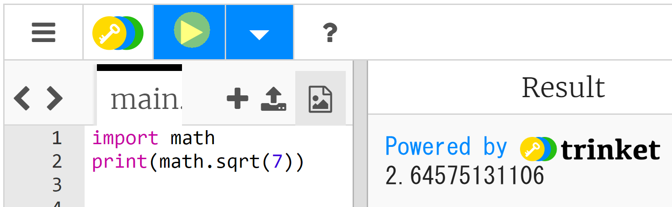
平方根：面積が 7 の正方形の一辺の長さ
③ trinket の次のページを開く
https://trinket.io/python/597e5771ff
④ 実行結果が，次のように表示されることを確認
import math
print(math.sqrt(7))

Slide 24
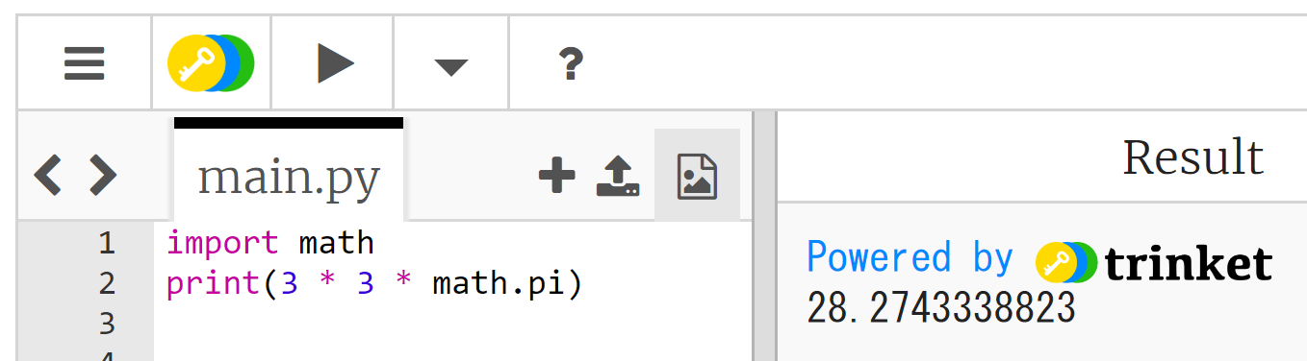
円周率：半径 3 の円の面積は？
⑤ trinket の次のページを開く
https://trinket.io/python/4e3559f879
⑥ 実行結果が，次のように表示されることを確認
import math
print(3 * 3 * math.pi)

Slide 25
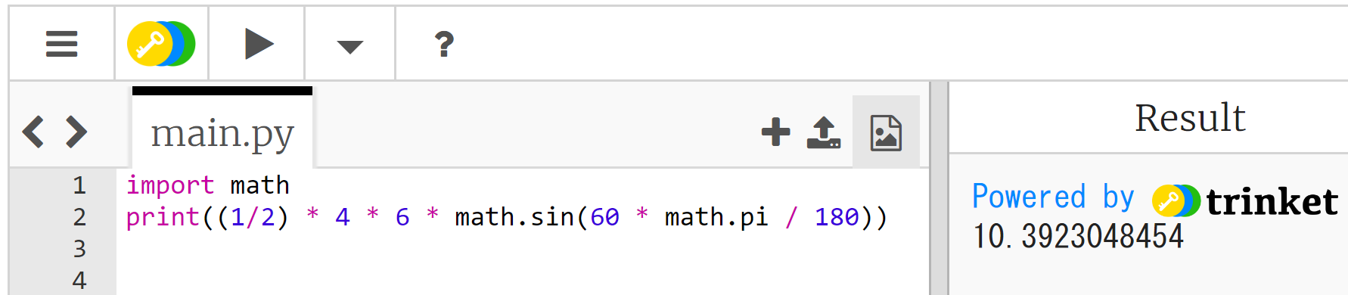
三角関数：三角形の２辺の長さが，４と６で，その間の角度が６０度のとき，面積は (1/2) × 4 × 6 × sin(60)
⑦ trinket の次のページを開く
https://trinket.io/python/bdcce27488
⑧ 実行結果が，次のように表示されることを確認
import math
print((1/2) * 4 * 6 * math.sin(60 * math.pi / 180))

Slide 26
プログラミングの意義と可能性
プログラミングは，人間の力を増幅し、私たちができることを大幅に広げる技術である
  シミュレーション
  大量データ処理
  AI連携
  ITシステム制作など
プログラミングはクリエイティブな行為
さまざまな作業を自動化したいとき、問題解決したいときにも役立つ
論理的思考力の向上
問題解決能力の育成
デジタル社会での必須スキル

Slide 27
プログラミングの応用分野
Web開発
フロントエンド（HTML, CSS, JavaScript），バックエンド（Python, Django, Flask）
データ分析
ビッグデータ処理，統計分析，データビジュアライゼーション（データの可視化）
人工知能
自然言語処理，コンピュータビジョン（画像認識技術），予測モデリング
ゲーム開発
2Dゲーム，3Dゲーム，モバイルゲーム
IoT（Internet of Things）
センサーデータの収集と分析，スマートホームシステム
サイバーセキュリティ
ネットワークセキュリティ，暗号化技術

Slide 28
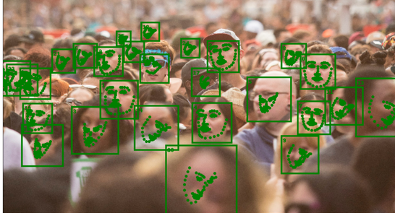
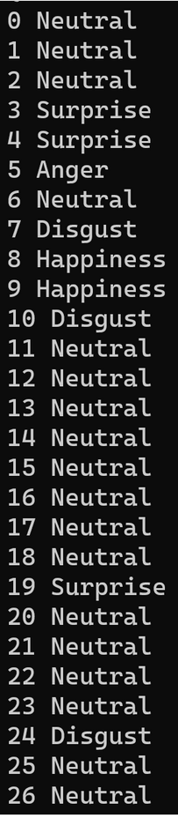
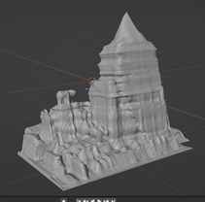
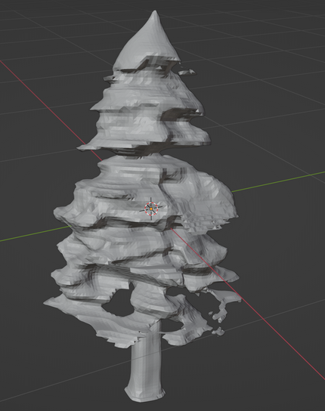
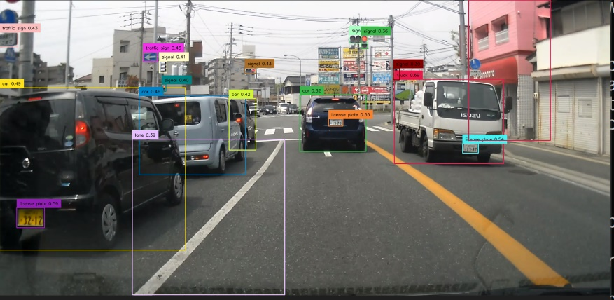
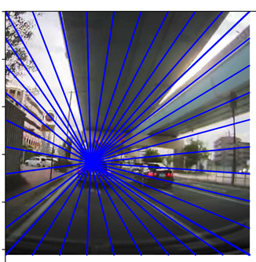
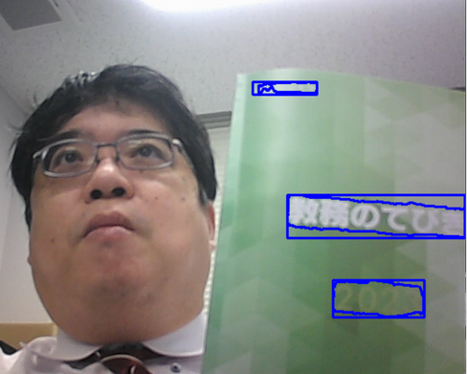
人工知能を学ぶ楽しさ
人工知能：人間の思考を模倣し、超えることを目指す挑戦。 人工知能は、現在進行形の最先端技術であり、未来に向けてもその発展が続く、刺激と興奮に満ちた分野である。
顔情報処理
３次元データの合成
物体検出、指定されたキーワードは
AIには初見（ゼロショット）
消失点推定
テキスト検出

Slide 29
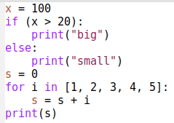

Python プログラムのパソコン上での実行
Python プログラムはオンライン実行（例：Trinket ）のほか，パソコンでも実行可能．（パソコンでの実行の場合には，Python 処理系のインストールが必要）
① Python プログラムのファイル保存
② Python プログラムの実行
作成した Python プログラムのソースコードを，例えば「foo.py」という名前のファイルに保存
プログラムを実行するには，シェル （例えば，Windows の場合はコマンドプロンプト）を開き，「python foo.py」のようなコマンドで実行

Slide 30
まとめ
Pythonは直感的で読みやすい文法を持つプログラミング言語．
文法のシンプルさ，拡張性，柔軟性が特徴的．
基本的な計算から高度なプログラミングまで幅広く対応可能．
Web開発，データ分析，AI，ゲーム開発など応用分野が多岐にわたる．
プログラミングは人間の能力を増幅し，創造的な活動を支援する重要な活動である．

